Slide 1
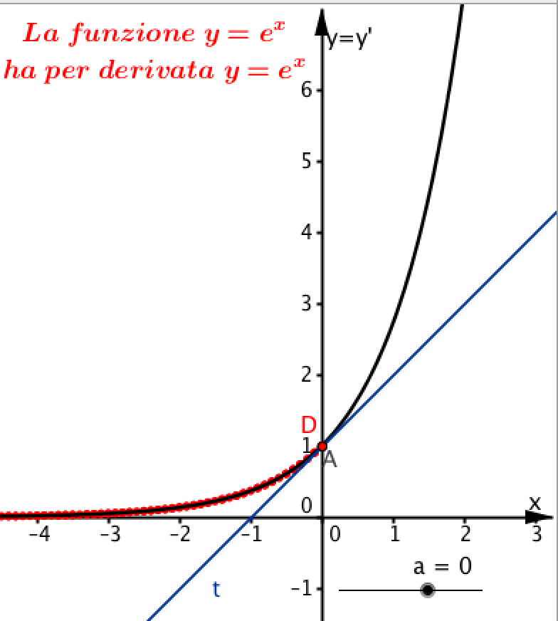
Derivate di funzioni elementari II
La derivata nel punto d’ascissa 0 vale 1
A(0, 1)
Nel punto A di ascissa 0 la tangente t ha pendenza 1

Slide 2
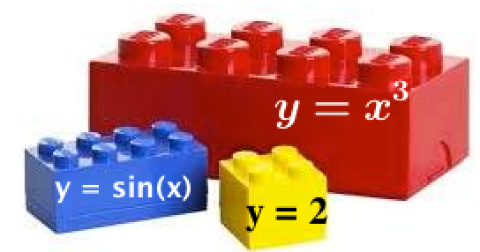
Come è organizzato il calcolo differenziale
Il calcolo differenziale studia le derivate.
Pensa alla tante funzioni che hai incontrato finora: calcolare il limite del rapporto incrementale per tutte queste funzioni sarebbe un lavoro lunghissimo!
Ecco invece il percorso molto più rapido che seguirai:
Calcolo le derivate di poche funzioni elementari.
Studio le regole dell’Algebra delle derivate per calcolare le derivate di tutte le funzioni ottenute da quelle elementari con procedimenti noti.
Esempi di funzioni ottenute con 3 funzioni elementari

Slide 3
Procedimento
In questa lezione calcoli la funzione derivata di altre funzioni elementari.
Il procedimento di calcolo sarà sempre lo stesso:
Calcolo del rapporto incrementale
2. Calcolo del limite del rapporto incrementale
Ma lo sviluppo dei calcoli varierà al variare della funzione.
E ricorderai sempre di osservare la derivata come pendenza della retta tangente al grafico della funzione.

Slide 4
Attività: derivare altre funzioni elementari
Completa la scheda di lavoro per calcolare la derivata di funzioni del tipo y = x^{n}.

Slide 5
Riflessioni sui risultati ottenuti

Slide 6
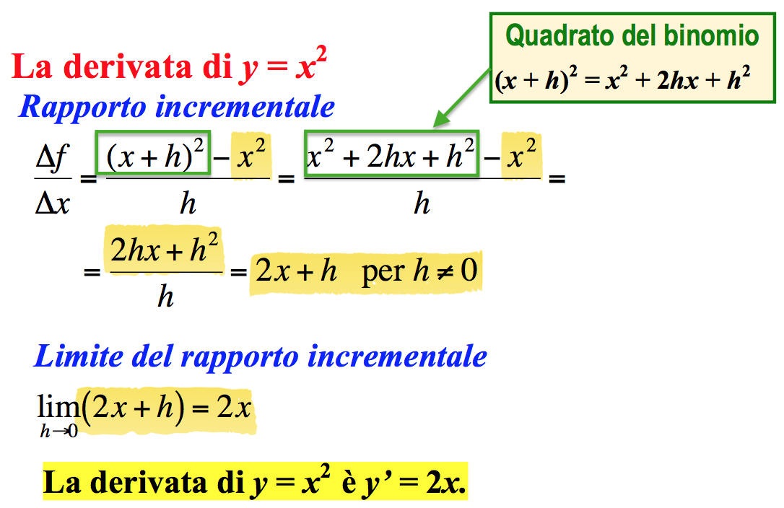
Quesito 1 La derivata di y = x²

Slide 7
Video: y = x² e la sua derivata

Slide 8
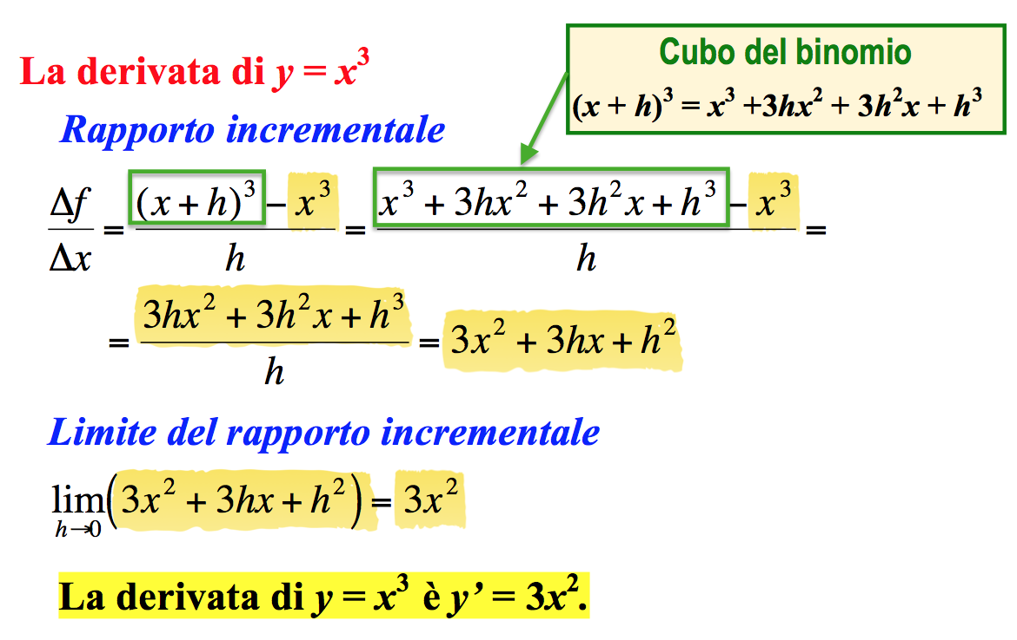
Quesito 2. La derivata di y = x³

Slide 9
Video: y = x³ e la sua derivata

Slide 10
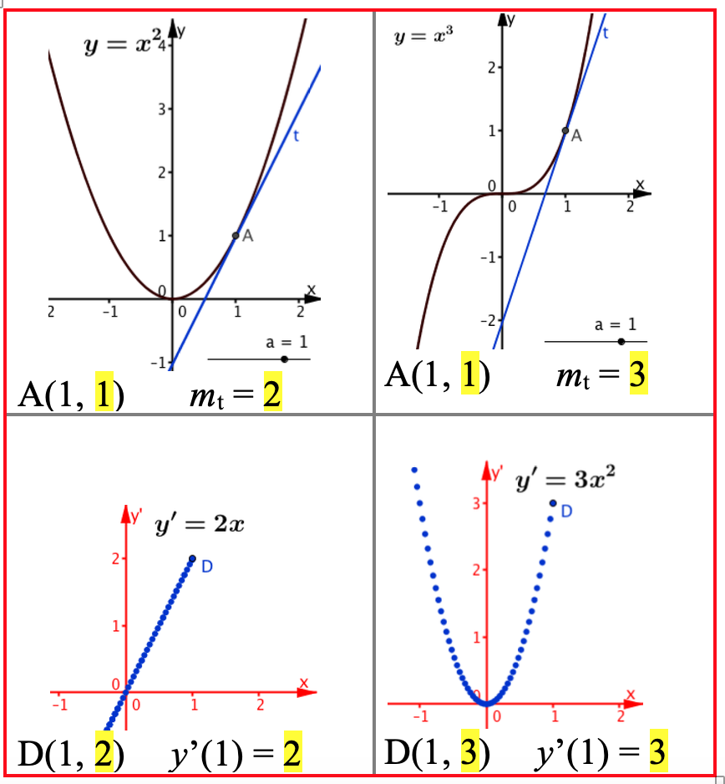
Quesito 3

Slide 11
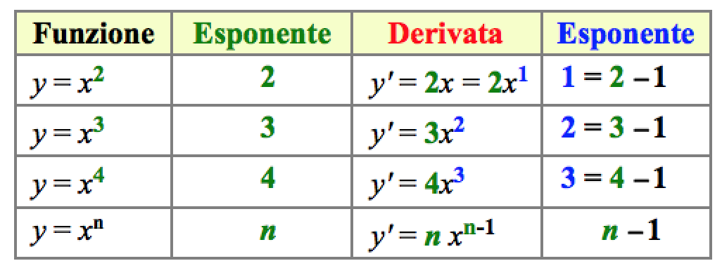
Quesiti 4 e 5. Derivate di funzioni del tipo y = x^{n}
Una funzione del tipo y = x^{n} (con n numero naturale) ha come derivata y’ = nx^{n−1}

Slide 12
L’ultima derivata di funzione elementare
Calcolo la derivata di y = e^{x}

Slide 13
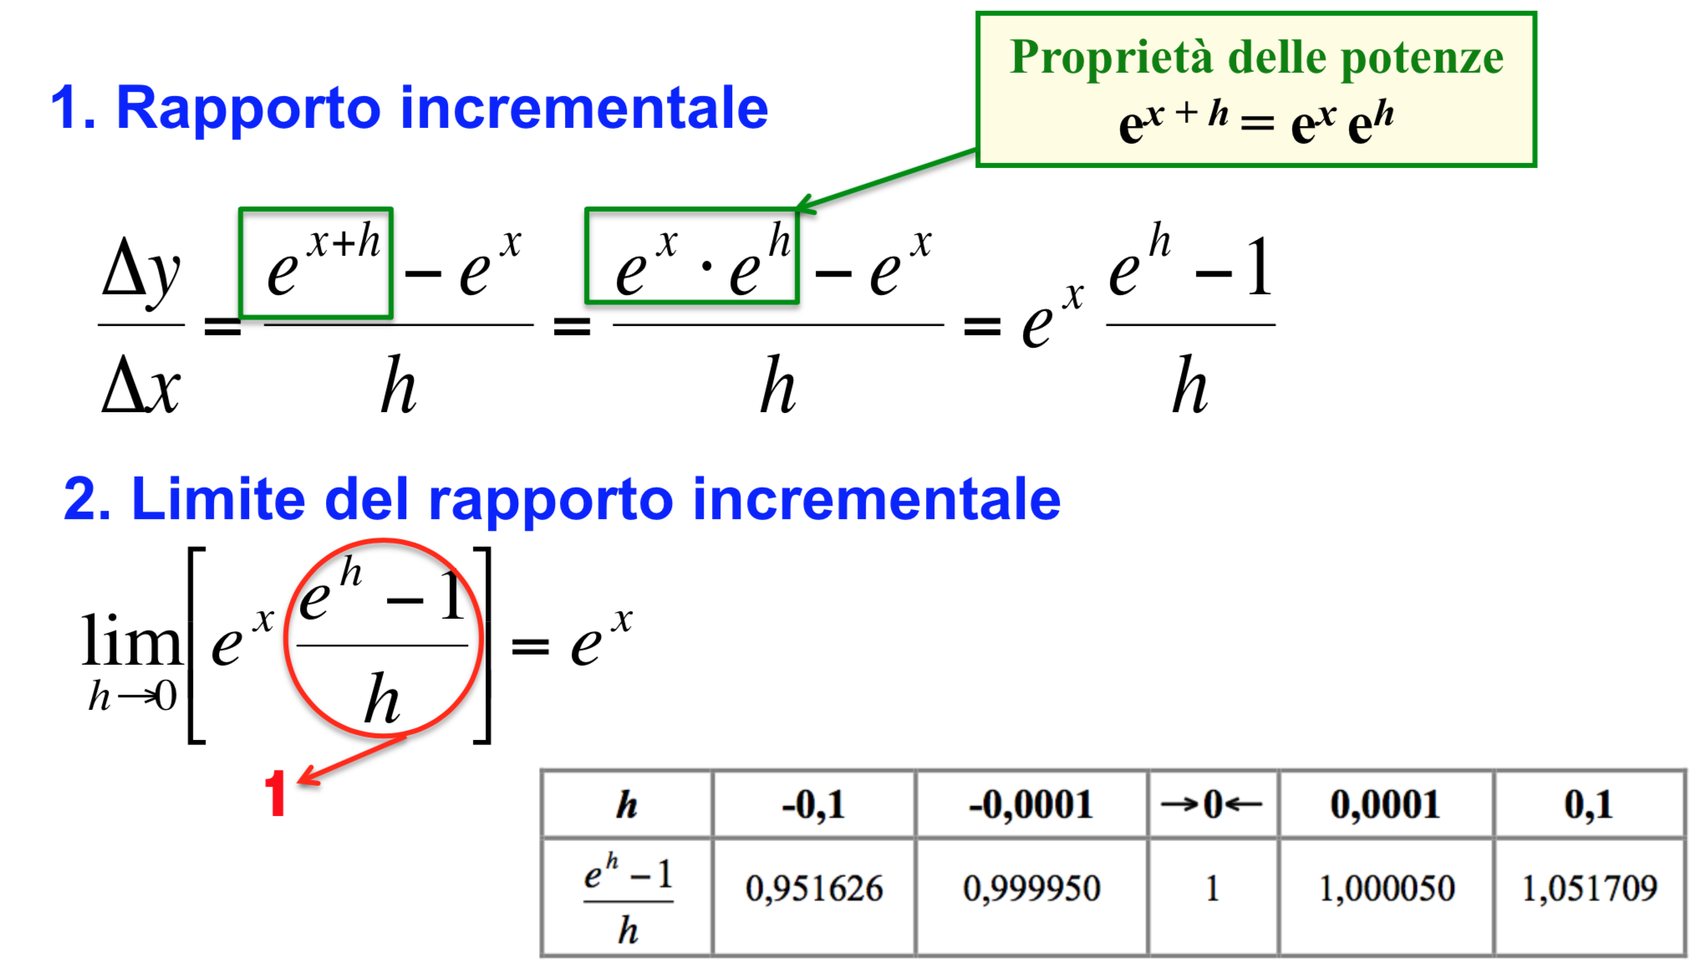
Derivata della funzione y = e^{x}
Ecco il procedimento da seguire

Slide 14
Grafico di y = e^{x} con la sua derivata
La derivata nel punto d’ascissa 0 vale 1
A(0, 1)
Nel punto A di ascissa 0 la tangente t ha pendenza 1

Slide 15
Video: funzione y = e^{x} e sua derivata

Slide 16
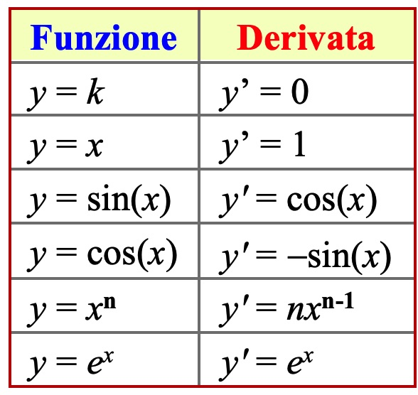
Sintesi complessiva
Ecco tutte le derivate di funzioni elementari che hai calcolato

